Slide 1
Организация методического сопровождения профессионального развития педагогов дошкольного образовательного учреждения в условиях реализации ФГОС ДО
Автор: Шульга И.Н., старший воспитатель МБДОУ «Детский сад № 23 «Золотой петушок»

Slide 3
Предметом регулирования Стандарта являются отношения в сфере образования, возникающие при реализации образовательной программы дошкольного образования (ФГОС ДО).

Slide 4
ФГОС ДО – это правила развития ребенка, а не его обучение!
Ключевая установка ФГОС ДО:
- поддержка разнообразия детства,
- создание условий социальной ситуации,
- содействие взрослого и ребенка, - - развитие способностей каждого ребенка

Slide 5
Цель методической работы в ДОУ в условиях реализации ФГОС ДО -
Обеспечение научно-методической и организационно-педагогической поддержки педагогов, ориентированной на изменение профессиональной позиции педагога и совершенствование опыта практической деятельности в решении задач по реализации ФГОС ДО.

Slide 6
1 этап работы – создание организационно-управленческих условий введения ФГОС ДО.
Задачи первого этапа:
Получить информацию о готовности к работе в новых условиях, умении проектировать и реализовывать образовательный процесс с учетом ФГОС ДО.
Уточнить содержание запросов педагогов на необходимые информационные и методические ресурсы.
Выявить уровень удовлетворенности результатами работы ДОУ родителей (законных представителей).

Slide 7
Диагностика готовности педагогов к внедрению ФГОС ДО

Slide 8
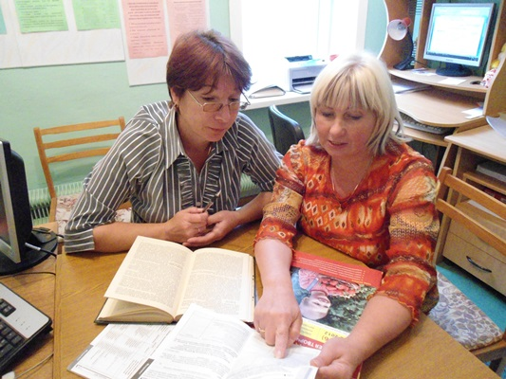
2 этап работы создание условий для повышения профессионального уровня педагогов по вопросам реализации ФГОС ДО.

Slide 9
Формы методической работы :
индивидуально ориентированный подход, который предполагает ориентацию на достижение «зоны ближайшего развития» каждого педагога;
сочетание индивидуальных и групповых форм деятельности с педагогами как основы профессионального диалога;
методы стимулирования творческого роста;
непрерывность и преемственность методической деятельности.

Slide 10
Формы:
участие в работе проектных команд
педагогические мастерские
участие в управлении реализацией проекта ФГОС ДО
Формы и методы работы с педагогами
Методы:
Обучение на собственных открытых мероприятиях
самоанализ и самооценка
Интерактивные методы обучения педагогов:
Мозговой штурм
Тренинг
КВН
Педагогический ринг

Slide 11
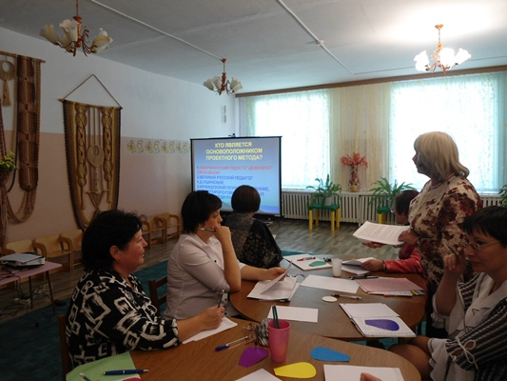
Работа творческих групп
Семинар – практикум «Проектный метод в образовательной деятельности ДОУ»

Slide 12
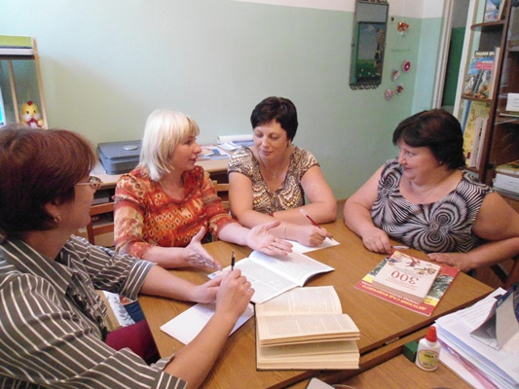
Консультирование педагогов по вопросам разработки индивидуальных маршрутов развития воспитанников
Смотры-конкурсы в ДОУ

Slide 13
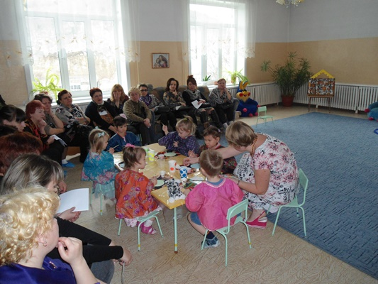
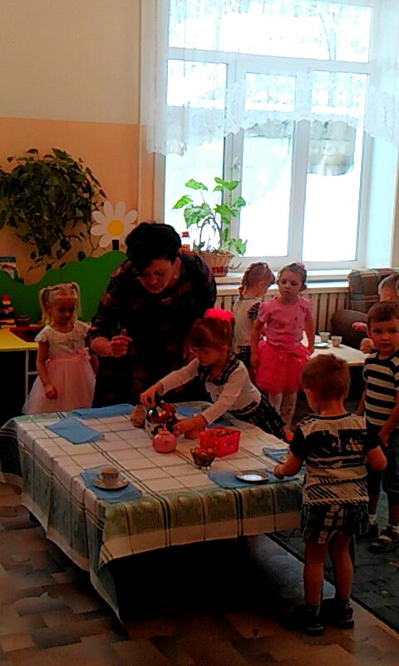
Презентация проекта «Чайники и чайнички» в младшей группе
«Приходите к нам на чай»
Открытый просмотр непосредственно-образовательной деятельности «Кошка в гости
к нам пришла»

Slide 14
Диссеминация педагогического опыта через информационный канал

Slide 15
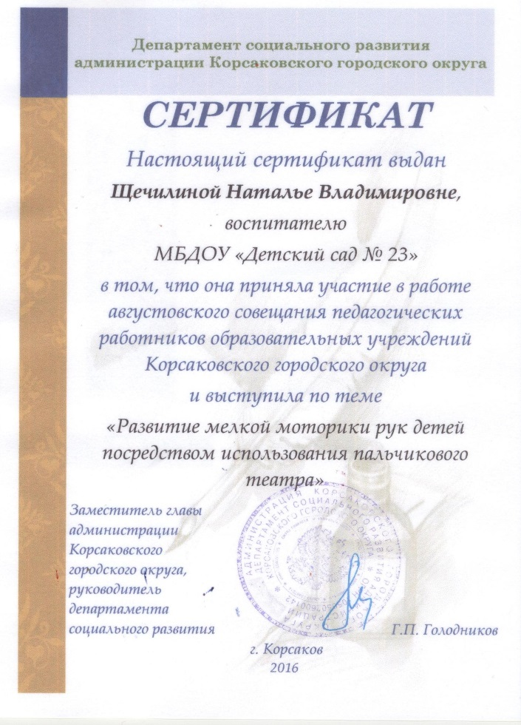
Муниципальный и региональный уровень (коммуникативный канал)

Slide 16
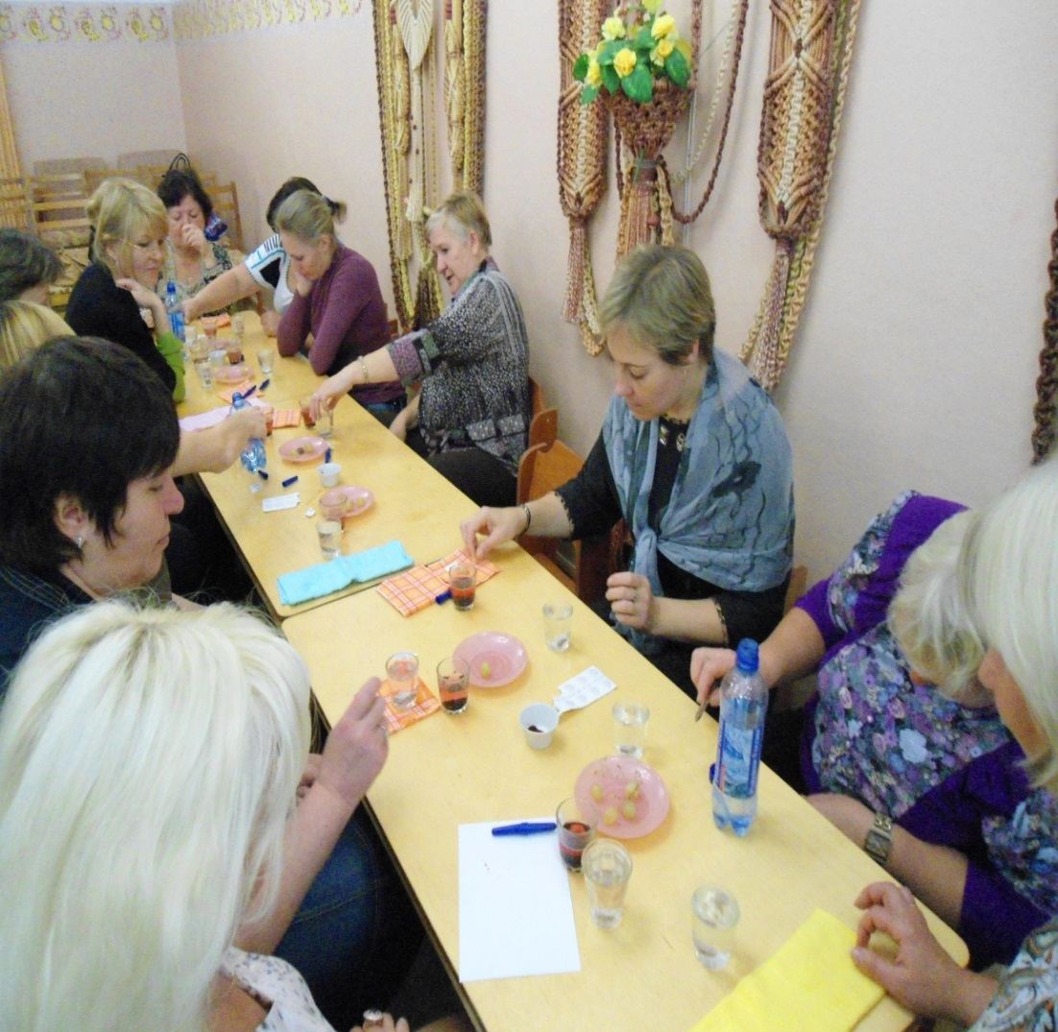
Семинары и семинары-практикумы по различным направлениям (обучающие каналы)

Slide 17
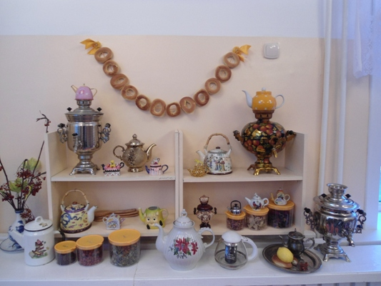
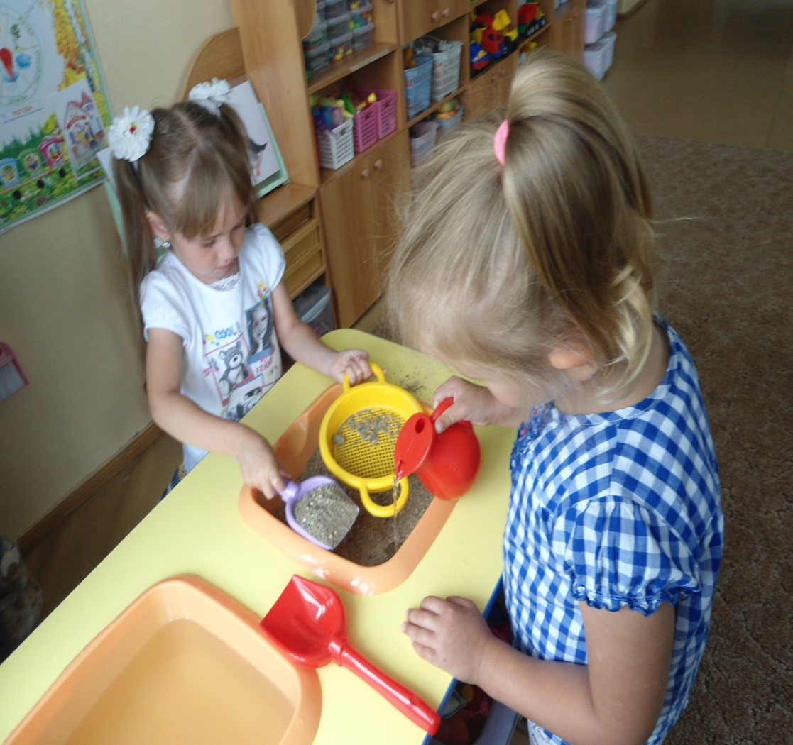
Предметно-развивающая среда в соответствии с ФГОС
Самостоятельная деятельность в центре воды и песка
Мини-музей в рамках проекта «Чайники и чайнички»

Slide 18
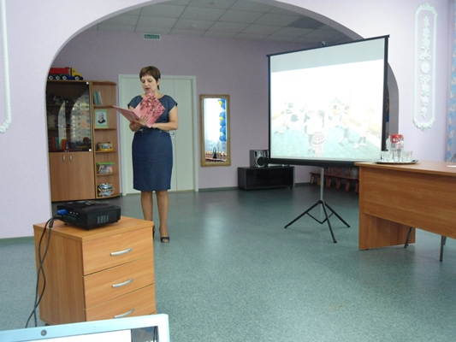
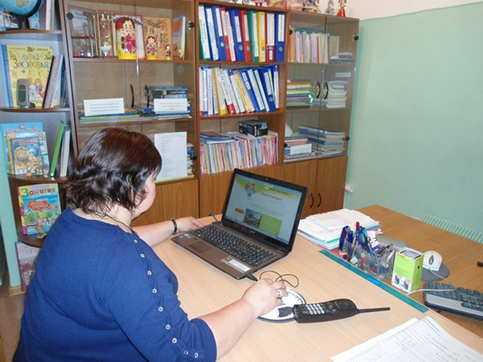
Обмен опытом с коллегами
Выступление на конференции
Обмен опытом с использованием интернет ресурсов

Slide 19
Диагностика готовности педагогов к реализации ФГОС ДО

Slide 20
Педагоги не могут кого-то успешно учить, если в то же время не учатся сами
Али Апшерони

Slide 21
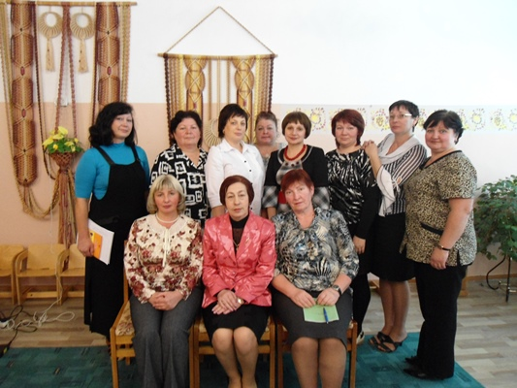
Спасибо за внимание

